Slide 1
Weekly Report
2024/01/11

Slide 2
215F “9T24” Table Space
Map | Start Address | Length | 目的
_WrLg2phTableL | 0xB3A8 | 0xCC4 | Old block 的 Logic & physical 對應關係
PAGE_PH2LG_TABLE_ADDR | 0xC06C | 0x21C0 | Cache block 的page mapping 關係
_BlankBlockTable | 0xE22C | 0x340 | 空 block 表
_WritingBlockBuf | 0xE56C | 0xF4 | Logic & physical 對應關係
_BlankBlockIndexBuf | 0xE660 | 0x40
SLC_BLOCK_TABLE | 0x9C10 | 0x100 | Reserve 的 SLC block
_BadBlockTable | 0x5000 | 0x200 | Bad block table
_blankTab_tmp | 0x5200 | 0x200 | 暫存的空 block 表
FTL 表格
總長度 0 x 32F8
上電用暫存
Note
只使用 2 Plane

Slide 3
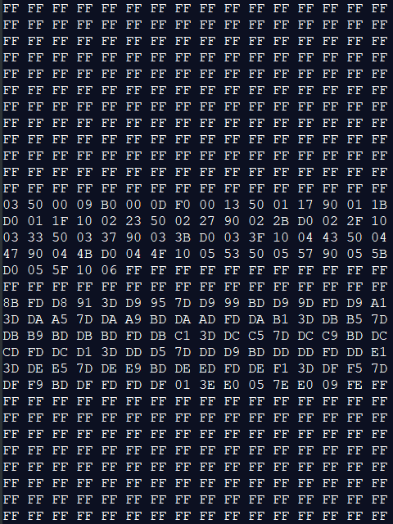
PAGE_PH2LG_TABLE_ADDR
1 page 用 12 bit , 3 byte 表示 2 page
一個cache block 保留 1728 byte, 一次保留 5 個 cache block 的關係
一組映射表共可以表示 1152 page
映射關係範例Example ➔
_WrLg2phTableL
Byte 0 --------------------------> Byte 16
1 block 用 12 bit , 3 byte 表示 2 block
total 保留 2178 個 block 空間
Byte 0
Byte 16
Byte 32
Byte 48
以 _WrLg2phTableL 為例 ➔
Logic block 0 對應到 physical block 003
Logic block 1 對應到 physical block 005
Logic block 6 對應到 physical block 013
Logic block 7 對應到 physical block 015
Item | 內容
BlockPhAddr1L | Block 1 的 bit[7 : 0]
BlockPhAddr2L + BlockPhAddr1H | Block 2 [3 : 0] + Block 1 [11:8]
BlockPhAddr2H | Block 2 [11 : 4]

Slide 4
_BlankBlockTable
1 block 用 12 bit , 3 byte 表示 2 block
Item | 內容
BlockPhAddr1L | Block 1 的 bit[7 : 0]
BlockPhAddr2L + BlockPhAddr1H | Block 2 [3 : 0] + Block 1 [11:8]
BlockPhAddr2H | Block 2 [11 : 4]
_BlankBlockTable + 0xC0
SLC 空 block 位置
_BlankBlockTable + 0x120
TLC 空 block 位置

Slide 5
_WritingBlockBuf
一次存 5 組資訊, 一組資訊共使用 36 byte
Byte | Item | 內容
0 | BlockLgAddrH | 對應的 old block
1 | BlockLgAddrL
2 | CacheBlockNextPagePhAddrH | Cache block 下一個使用的 page
3 | CacheBlockNextPagePhAddrL
4 | OrderH | SLC2TLC執行到第幾個page
5 | OrderL
6 | CacheLgPageH
7 | CacheLgPageL
8 | NewBlockPhAddrH
9 | NewBlockPhAddrL
10 | NewBlockNextPagePhAddrH
11 | NewBlockNextPagePhAddrL
Byte | Item | 內容
12 | reserve
13 | reserve
14 | CacheBlockLgPageNumL | Cache block 中 page 映射表 有更新的數量 (有效的page數)
15 | CacheBlockLgPageNumH
16 | CacheBlockPhAddr0L | Cache block , 可能是 tlc 0 的 cache block
17 | CacheBlockPhAddr0H
18 | CacheBlockPhAddr1L | Cache block , 可能是 tlc 1 的 cache block
19 | CacheBlockPhAddr1H
20 | CacheBlockPhAddr2L | Cache block , 可能是 tlc 2 的 cache block
21 | CacheBlockPhAddr2H

Slide 6
_BlankBlockIndexBuf
一次保留 4 組資訊, 一組資訊共使用 16 byte
一組資訊表示1個Zone(Plane)的資訊
空間配置 : [zone] [{slc, tlc}] [{find, mark}] [{index, fullindex, addrH, addrL}]
Byte | 內容
0 | Index, _BlankBlockTable 找到第幾個空block。
1 | 固定 64
2 | _BlankBlockTable + 0xC0 的 位置
3
4 | 上電時，檢查剩下SLC 空block數
5 | 固定 64
6 | _BlankBlockTable + 0xC0 的 位置
7
Byte | 內容
8 | 固定 0
9 | 固定 64
10 | _BlankBlockTable + 0x120 的 位置
11
12 | 上電時，檢查剩下多少TLC的空block, 最大值 0x3F
13 | 固定 64
14 | _BlankBlockTable + 0x120 的 位置
15
找空
Block
位置
找空
Block
位置
標記空
Block
位置
標記空
Block
位置
↑ SLC
↑ TLC

Slide 7
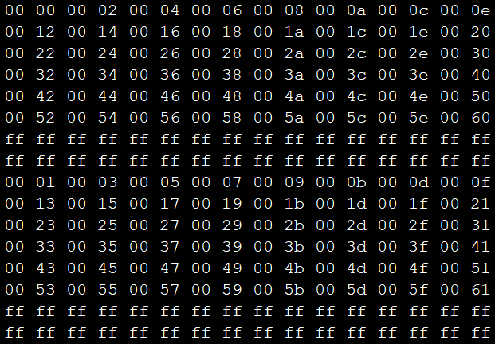
SLC_BLOCK_TABLE
1 Plane 用 128 byte, 2 Plane 共 256 byte
2 byte 表示一個 block

Slide 8
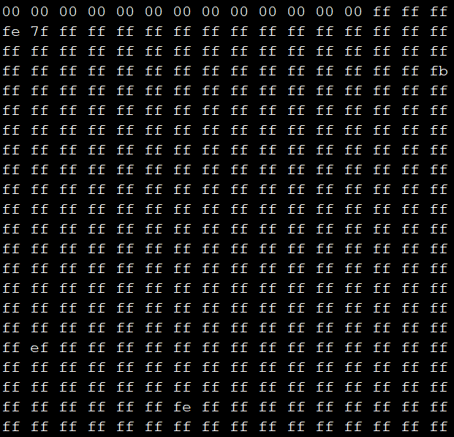
_BadBlockTable
1 個 bit 表是一個 block
1 = good block, 0 = bad block
_blankTab_tmp
1 個 bit 表是一個 block
1 = good block, 0 = bad block
Ex : 0xd5 = 1101 0101
Good block ➔ block 0, 2, 4, 6, 7
Bad block ➔ block 1, 3, 5

Slide 9
215F “9T24” Table Space Usage
Mapping | Power-on | Single Read | Multi Read | Single Program | Multi Program | Dynamic GC
_WrLg2phTableL | V | V | V | V | V | V
PAGE_PH2LG_TABLE_ADDR | V | V | V | V | V | V
_BlankBlockTable | V |  |  | V | V | V
_WritingBlockBuf | V | V | V | V | V | V
_BlankBlockIndexBuf | V
SLC_BLOCK_TABLE | V
_BadBlockTable | V
_blankTab_tmp | V

Slide 10
CMD24/25
Wait rcv data
未完成
Buffer 收滿 data
計算logic block/page
N
新的 Cache block?
檢查“_WritingBlockBuf”,
使用的狀況
找到一個可以用的表
Y
Program Stop?
N
1. 從”_BlankBlockIndexBuf ”找到”_BlankBlockTable”位置
2. 從 ”_BlankBlockTable” 找到新的空block.
Y
End
Wait rcv data
未完成
Buffer 收滿 data
在“_WrLg2phTableL”
找對應的 Old block
Program
在“PAGE_PH2LG_TABLE_ADDR”
更新對應的 page 關係

Slide 11
尋表
檢查“_WritingBlockBuf” 使用的狀況
Swap link = 0
“_WritingBlockBuf”,是 current logic block?
Swap link + 1
N
Cache block full ?
N
Last Swap Link?
Y
檢查GC條件
有使用 new block ?
稍後GC
Y
N
現在GC
沒有找到對應的 Swap link
Y
Y
執行 GC 後, 使用該表
找到swap link中, 命中率最低的表
執行 GC
N
“_WritingBlockBuf”,有空表?
註記[ChkNeedCache2Cache]flag
Buffer 收滿 data
Y
執行 GC 後, 使用新的空表
執行 GC 後, 使用新的空表
直接使用空表
確定 使用該表, 檢查結束

Slide 12
